Slide 1
11.18 과제
클래스 다이어그램

Slide 2
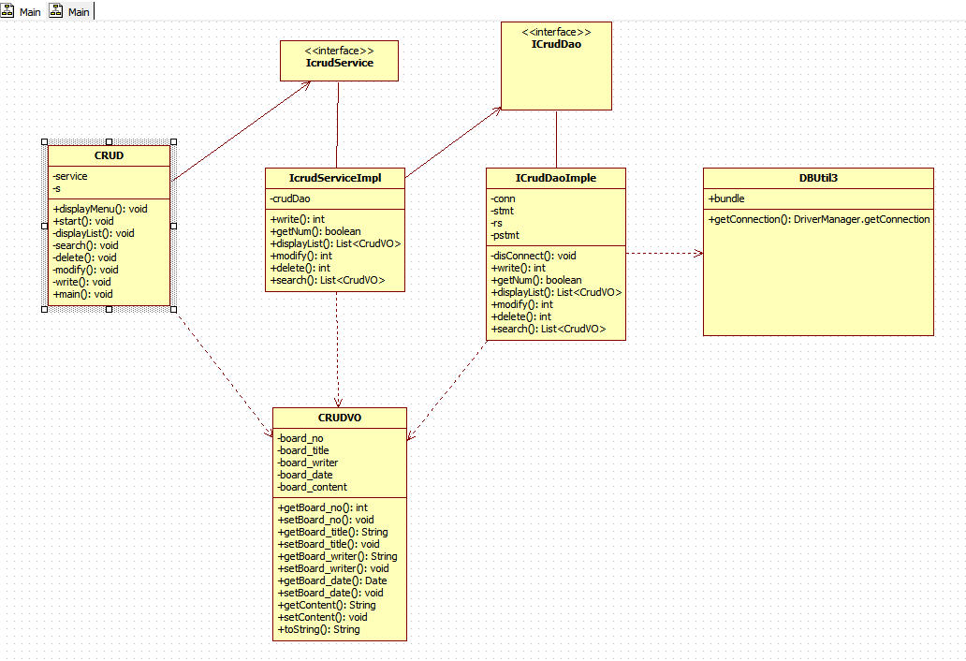
1.클래스 다이어 그램
CRUD 게시판

Slide 3
10.28 프로젝트 발표
Thank you :-)

